Slide 1



PROPUESTA DE PROYECTO
COMPUTACIÓN GRAFICA

Slide 2
DESARROLLADOR:
Sebastian Durán
Nicolas Otárola
Jonathan González
Diego Mora
IUGRAPHICS

Slide 3
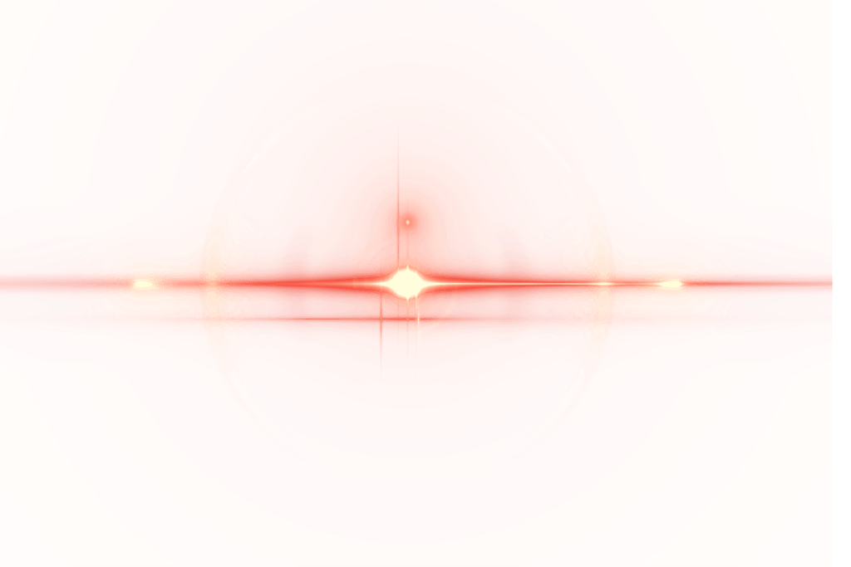
R-O-B-O-L-U-T-I-O-N
IUGRAPHICS

Slide 4
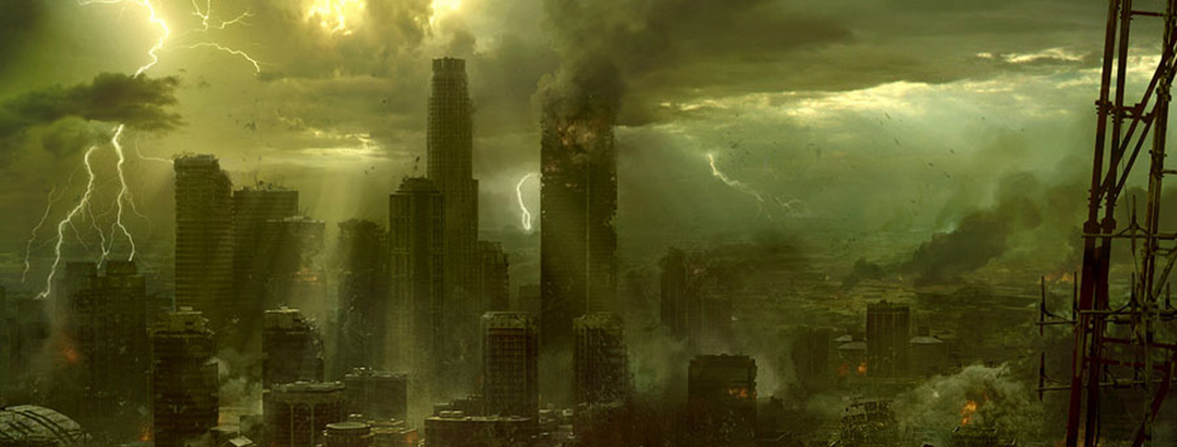
T R A M A :
R-O-B-O-L-U-T-I-O-N
https://2.bp.blogspot.com/-h2roLF7M2ds/WNRwmq1R5sI/AAAAAAAABxM/6ueCgZ2zSFMiocTqwS8meD1Rt5p-tBwEQCLcB/s1600/ciencia-formas-destruido-mundo-0.png
IMAGEN ILUSTRATIVA
IUGRAPHICS

Slide 5
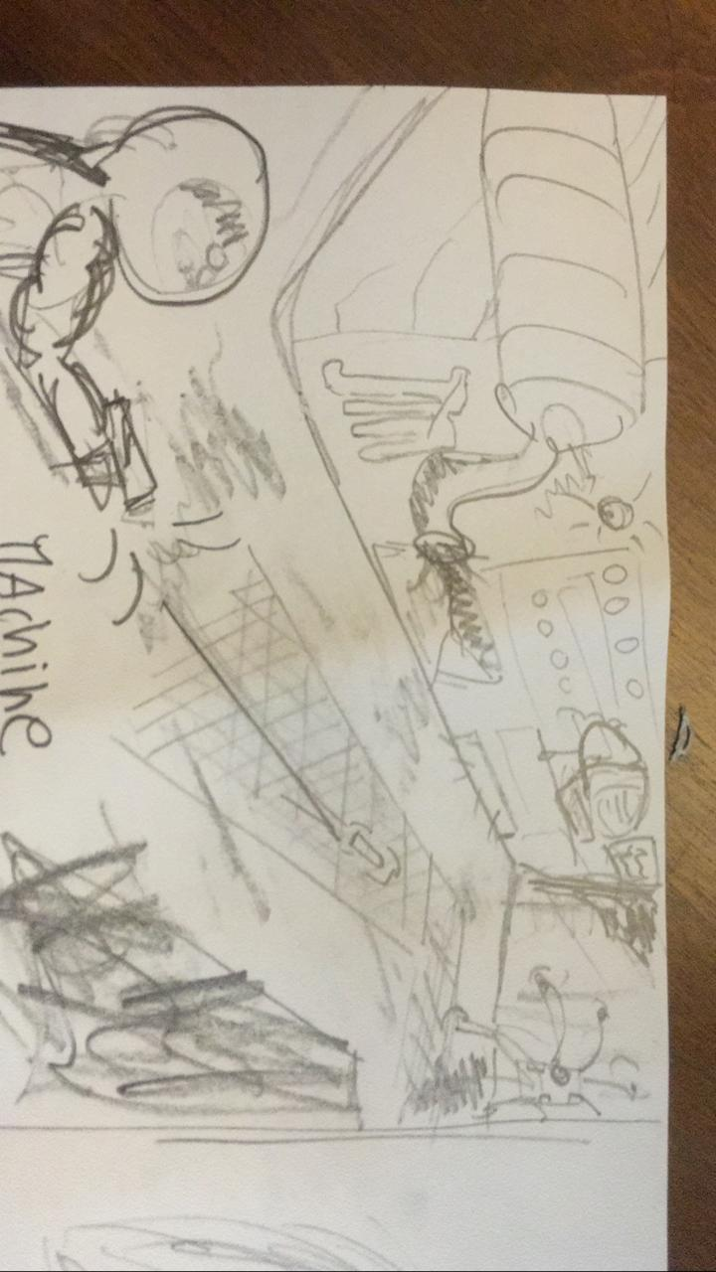
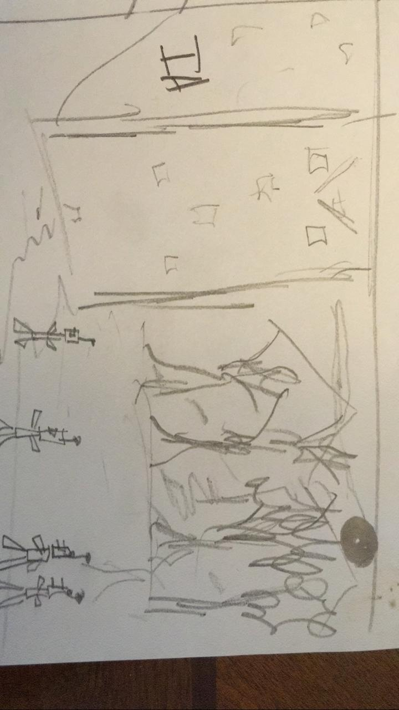
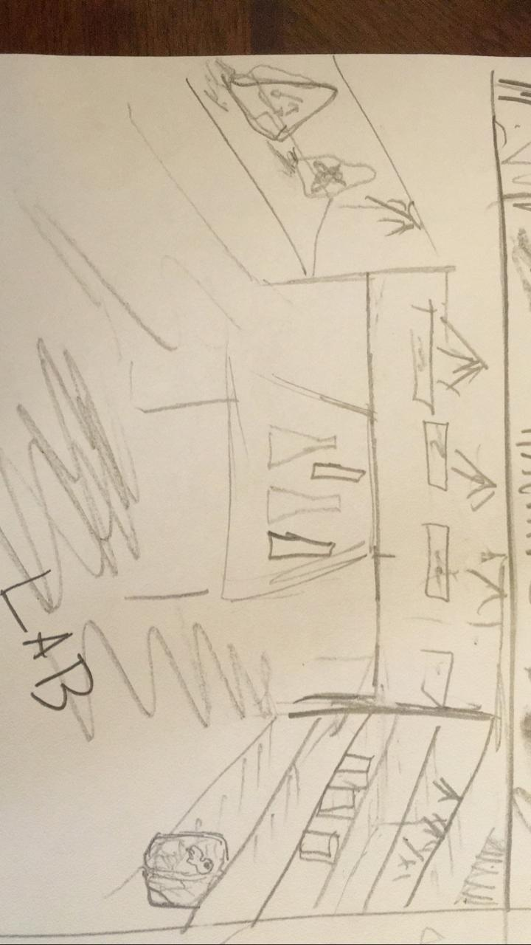
ESCENARIOS:
R-O-B-O-L-U-T-I-O-N
IUGRAPHICS

Slide 6
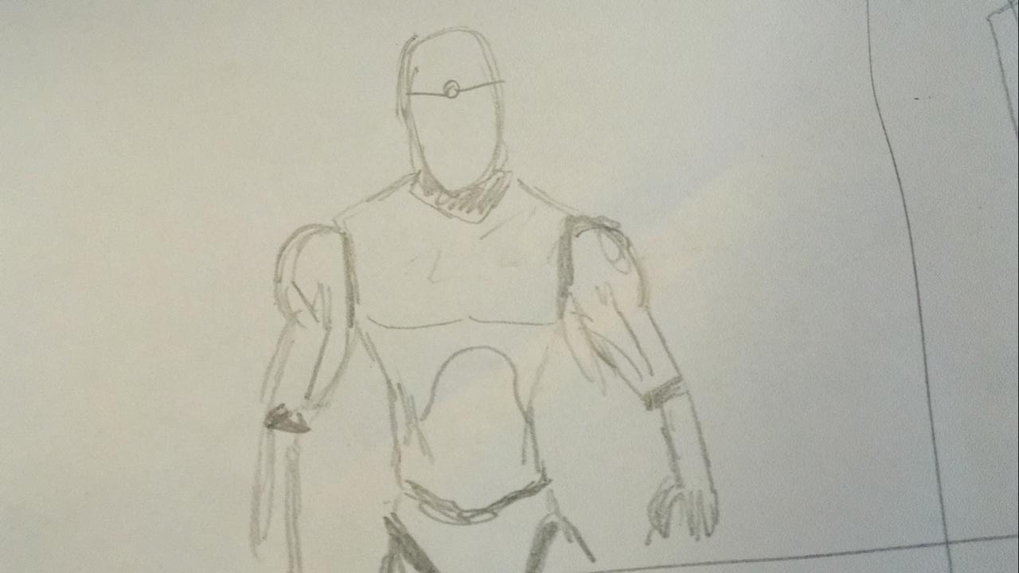
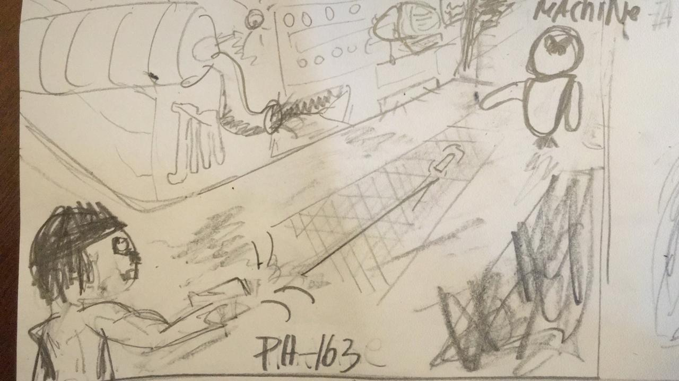
ENEMIGO:
R-O-B-O-L-U-T-I-O-N
IUGRAPHICS

Slide 7


J U G A B I L I D A D:
R-O-B-O-L-U-T-I-O-N
IUGRAPHICS

Slide 8


E S P E C I F I C A C I O N E S T É C N I C A S:
R-O-B-O-L-U-T-I-O-N
IMPLEMENTACIÓN
IUGRAPHICS

Slide 9
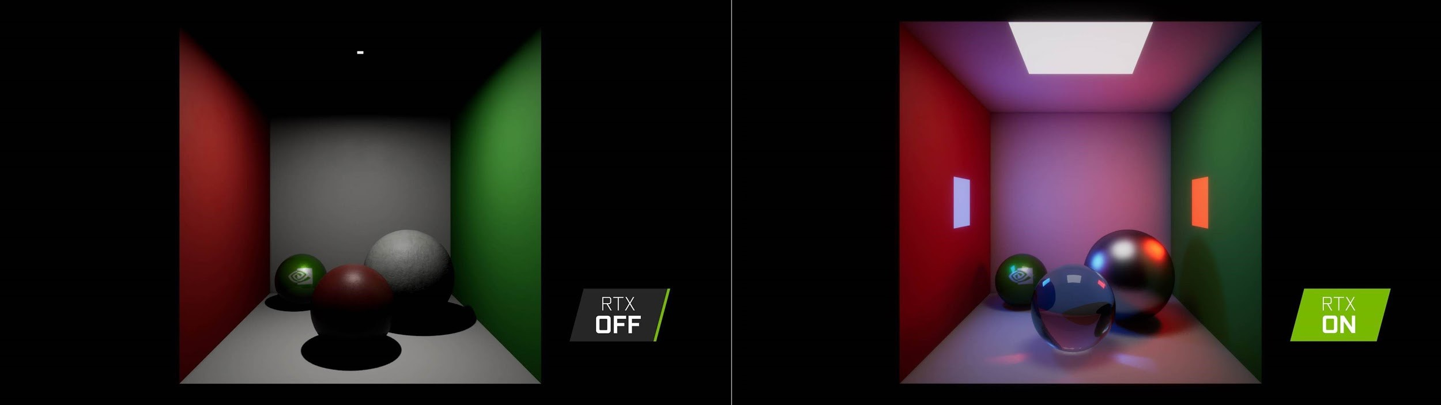
E S P E C I F I C A C I O N E S T É C N I C A S:
R-O-B-O-L-U-T-I-O-N
SOMBREADO: RAY TRACING
IUGRAPHICS

Slide 10

DESARROLLO DE EQUIPO:
R-O-B-O-L-U-T-I-O-N
IUGRAPHICS

Slide 11
MUCHAS GRACIAS POR SU ATENCIÓN
IUGRAPHICS

Slide 12
MUCHAS GRACIAS POR SU ATENCIÓN
IUGRAPHICS

Slide 13
IUGRAPHICS

